Slide 1
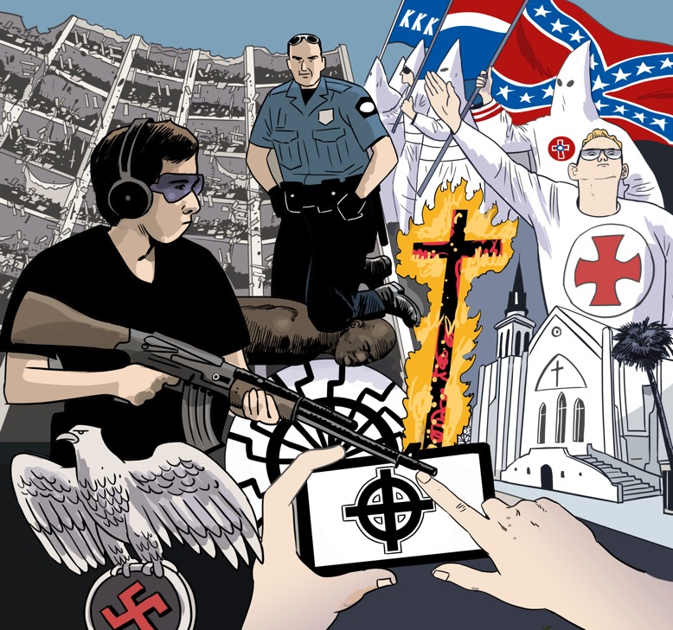
NOSOTROS, NOSOTRAS Y LA SUPREMACÍA BLANCA
PROYECTO DE JUSTICIA RACIAL
Y TECNOLOGIA
MODULO 6

Slide 2
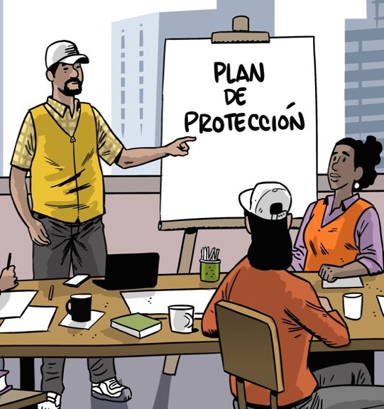
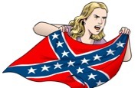
Agenda
Bienvenida y Presentación
Objetivos de aprendizaje
Reconectémonos con la identidad racial y el racismo
Video de ataque discriminativo
¿Que es para ustedes la supremacía blanca?
¿A quiénes beneficia y afecta la supremacía blanca?
La supremacía blanca es un tempano de hielo (Iceberg)
Signos y símbolos de la supremacía blanca
Principales organizaciones de supremacía blanca en USA
Supremacía blanca y la anti-inmigración
Hagamos un plan de acción para protegernos
Evaluación
Notes:
Ideas para la facilitación: (5 min.)
Rápidamente se comparte la agenda. Sino hay más explicaciones se procede a la descodificación de la imagen sobre tecnología e información.

Slide 3
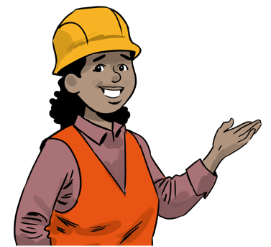
Objetivos de aprendizaje
Reconocer las acciones y prácticas racistas y discriminativas de la supremacía blanca en los Estados Unidos.
Reflexionar las maneras de cómo la supremacía blanca afecta a comunidad trabajadora y en particular a la jornalera.
Identificar en grupo cuáles son las mejores maneras para el manejo y superación de los ataques y acciones de odio de los supremacistas blancos.

Slide 4
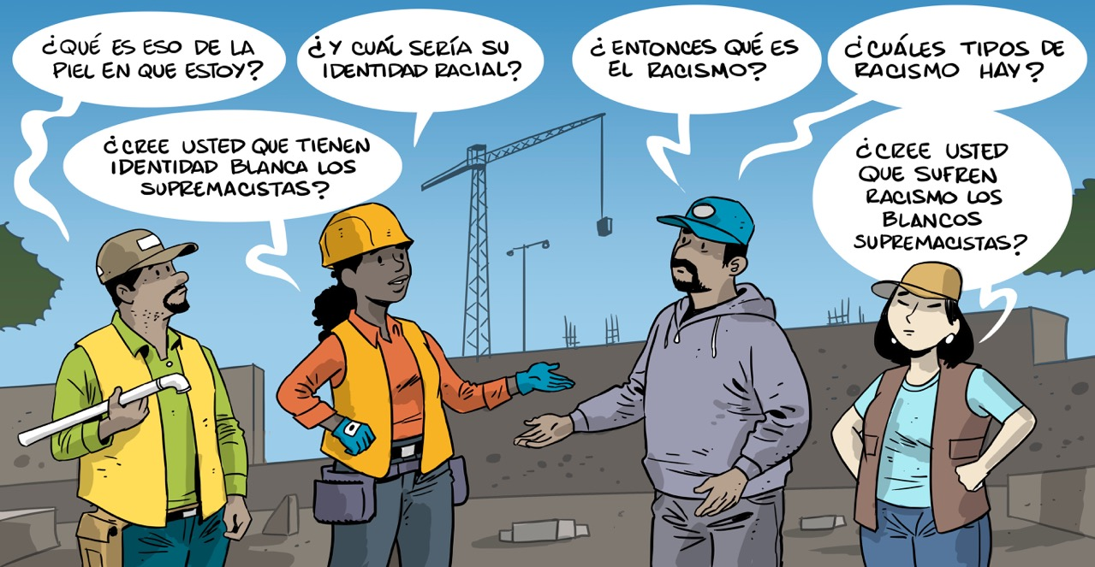
2. Reconectémonos con la identidad racial y el racismo
El racismo es un virus que muta fácilmente y en lugar de desaparecer se disimula, pero está siempre al acecho.
Papa Francisco. - CARTA ENCÍCLICA- “FRATELLI TUTTI” (TODAS Y TODOS SOMOS HERMANOS)

Slide 5
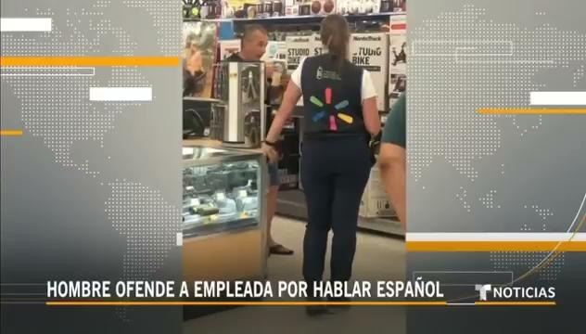
3. Veamos este video con atención

Slide 6
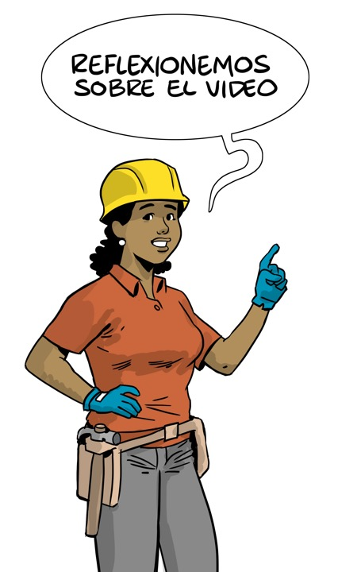
¿Qué le hace pensar este episodio de discriminación y rechazo de la trabajadora?
¿Cómo cree que este ataque afecta a la trabajadora y su familia?
¿Cómo se siente sobre estos ataques?
Si alguna vez usted a experimentado estos ataques, ¿podría compartir su experiencia?
¿Qué podemos hacer para enfrentar y eliminar estos ataques?

Slide 7
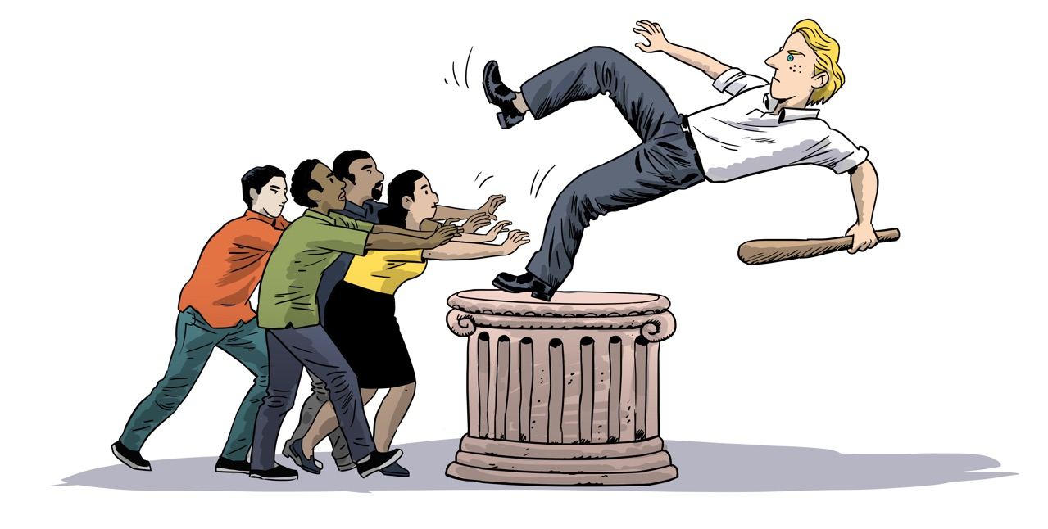
4. ¿Qué es para ustedes la supremacía blanca? ¿Cómo la han vivido?

Slide 8
Ejercicio en el chat del Zoom
1.Escribir sus respuestas
en el chat de Zoom.
2. Compartir ¿por qué sienten que han sufrido ataques de la supremacía blanca?
3. De más ejemplos de ataques de odio de la supremacía blanca.

Slide 9
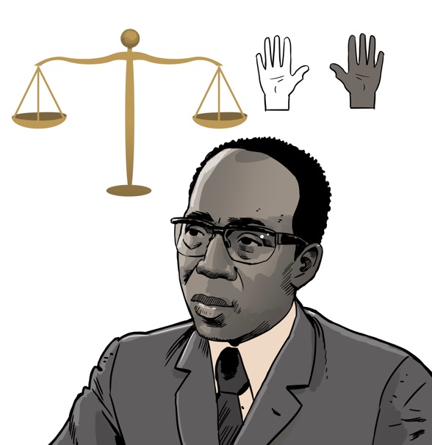
PARA HABLAR DE SUPREMACÍA BLANCA DEBEMOS VER QUÉ ES LA ANTINEGRITUD Y LA CEGUERA AL COLOR
Mientras que tú, hombre blanco,
Cuando naciste, estabas rosa,
Cuando creciste, estabas blanco,
Cuando estás bajo el sol, estás rojo,
Cuando tienes frío, estás azul,
Cuando tienes miedo, estás verde,
Cuando estás enfermo, estás amarillo,
Cuando morirás, serás gris.
Entonces, entre nosotros dos,
¿Quién es el hombre de color?
Querido Hermano Blanco
Poeta senegalés Léopold Sédar Senghor
Querido hermano blanco,
Cuando nací, era negro,
Cuando crecí, era negro,
Cuando estoy bajo el sol, soy negro,
Cuando estoy enfermo, soy negro,
Cuando moriré, seré negro.
Notes:
FUENTE: https://lyricstranslate.com

Slide 10
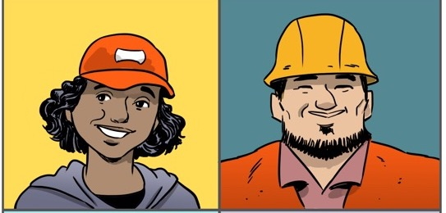
ANTINEGRITUD
LA CEGUERA AL COLOR: ANTINEGRITUD, COLORISMO Y INTERSECCIONALIDAD.
Definido como estar opuesto o ser hostil hacia personas negras. La antinegritud o el racismo anti-negro se puede encontrar en todo el mundo. (Diccionario Merriam -Webster)

Slide 11
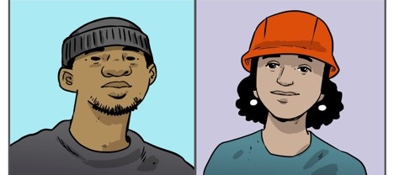
COLORISMO
LA CEGUERA AL COLOR: ANTINEGRITUD, COLORISMO Y INTERSECCIONALIDAD.
Es un término creado por la autora Alice Walker en su libro, “En busca de los Jardines de nuestras madres” ( In search of out Mother’s Gardens). Walker definió el colorismo como el “trato perjudicial o preferencia a las personas de la misma raza, basado únicamente en el color de su piel”.
El colorismo ocurre cuando se da un tratamiento prejuicioso a las personas negras y personas de color de piel más oscura, y se da un tratamiento preferencial a las personas de color de piel más clara.

Slide 12
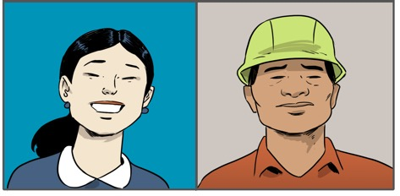
INTERSECCIONALIDAD
LA CEGUERA AL COLOR: ANTINEGRITUD, COLORISMO Y INTERSECCIONALIDAD.
Es un punto de vista que nos plantea que el sexo, género, etnia, clase, orientación sexual y discapacidades, entre otras condiciones sobre tu identidad, están interrelacionadas.
La interseccionalidad dice que las clásicas formas de opresión en la sociedad como racismo, colorismo, sexismo, homofobia, transfobia, xenofobia y todos los prejuicios basados en la intolerancia, no actúan solas, sino que estas formas de exclusión están interrelacionadas, fortaleciendo el sistema de opresión que refleja la intersección de múltiples formas de discriminación.
La interseccionalidad es un arco que nos ayuda a explorar la dinámica entre identidades coexistentes y los sistemas conectados de opresión, particularmente en lo que se refiere al género, la raza, y las expectativas de las mujeres negras. (Esta palabra la creo la Dra. Kimberly Crenshaw, profesora de leyes y defensora de los derechos civiles.)
Notes:
Un término creado por la Dra. Kimberly Crenshaw, profesora de leyes y defensora de los derechos civiles. Es un marco que nos ayuda a explorar la dinámica entre identidades coexistentes y los sistemas - conectados de opresión, particularmente en lo que se refiere al género, la raza, y las expectativas de las mujeres negras.

Slide 13
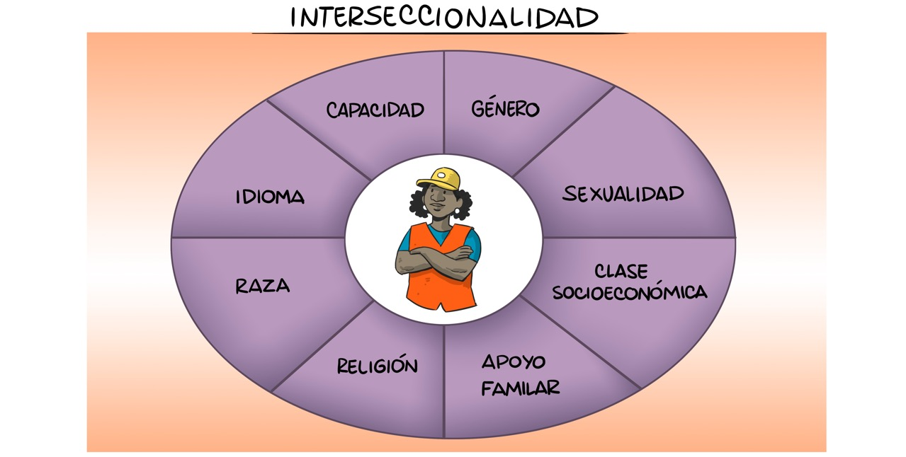
VEAMOS Y HABLEMOS LOS SIGUIENTES EJEMPLOS

Slide 14
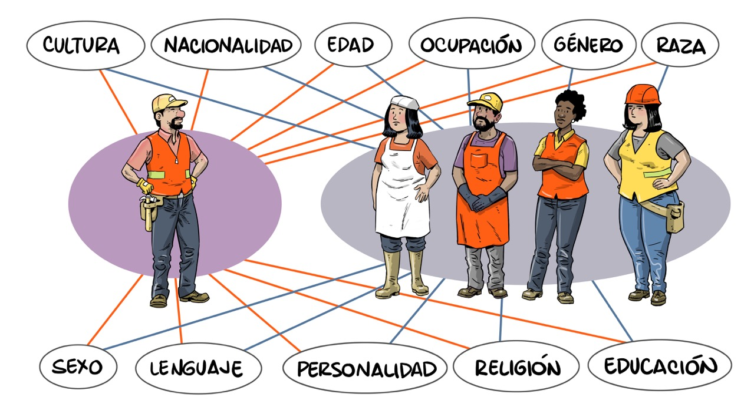

Slide 15
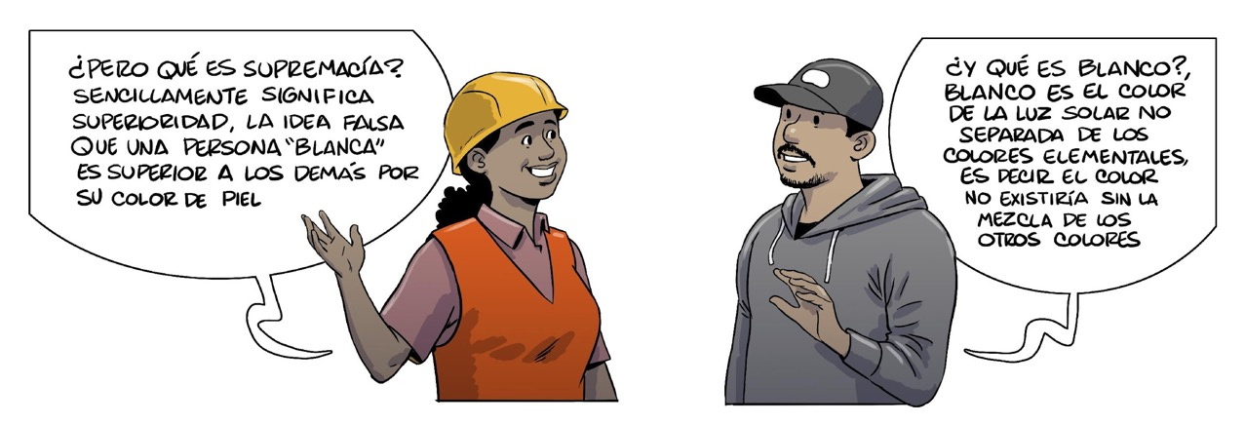
¿Qué podemos entender por supremacía blanca?
La supremacía blanca es una ideología racista centrada en la creencia y la promoción de la idea que las personas blancas son superiores en características, rasgos y atributos a las personas de otras etnias y que, por lo tanto, los blancos deben dominar la sociedad, su política, economía, cultura y a las personas que no son blancas.
Pero también hay gente de color que asumen y actúan como el opresor y aunque sean afroamericanos, africanos, latinos, asiáticos, también promueven y practican la supremacía blanca, el racismo y discriminación.
Notes:
Los blancos son personas extremistas y de derechas radicales, generalmente son individuos que pertenecen a etnias anglosajonas, caucásicas o europeas. Estas se autonombran blancas por la diferencia y “claridad” de color de su piel frente a otras personas con colores de piel diferente, como la negra, café, amarilla y roja.

Slide 16
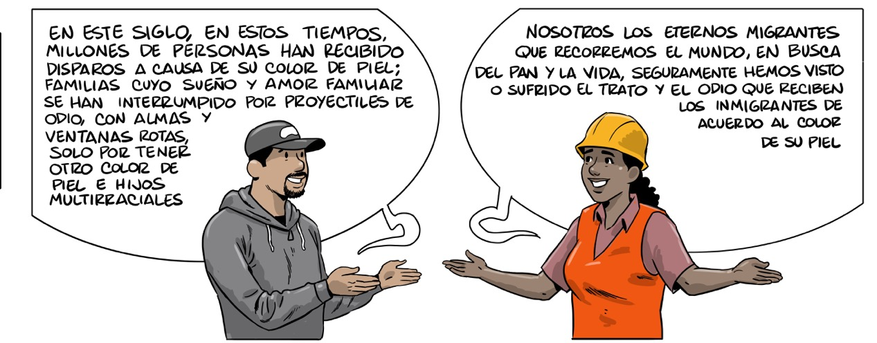
La supremacía blanca se alimenta del odio y el temor
Las comunidades de color sufrimos de: persecuciones, esclavitud, agresión desmedida, ataques verbales, físicos y muchas acciones causadas por un odio enraizado en millones de personas contra quienes no lucen una piel blanca.

Slide 17
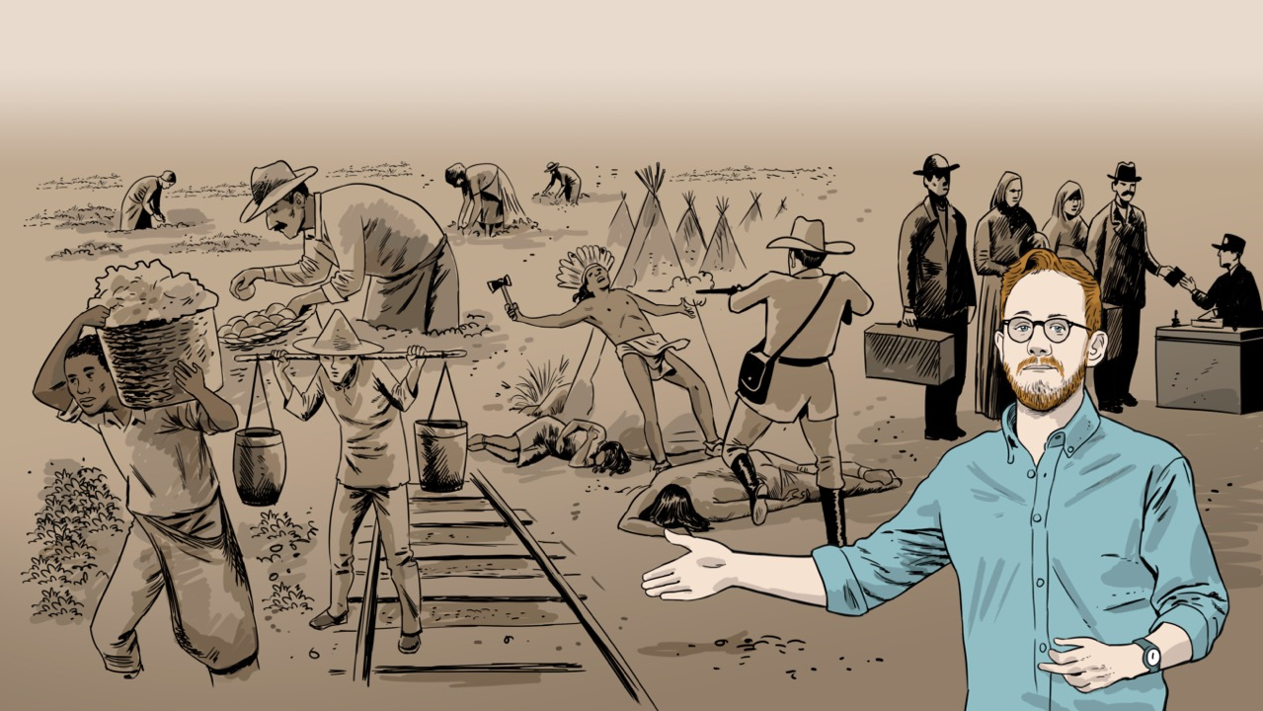
5. ¿A quiénes beneficia y afecta la supremacía blanca?
“La supremacía blanca ha sido una idea estable y duradera en la historia de Estados Unidos”
Andrew Marantz, escritor de la revista ‘The New Yorker’.
Andrew Marantz
Notes:
FUENTE: https://elpais.com/internacional/elecciones-usa/2020-10-24/andrew-marantz-la-supremacia-blanca-ha-sido-una-idea-estable-y-duradera-en-la-historia-de-estados-unidos.html

Slide 18
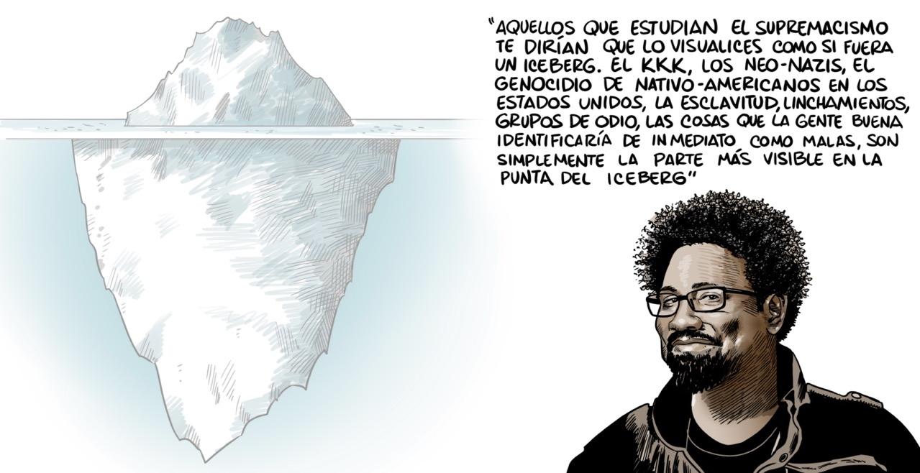
6. La supremacía blanca es un tempano de hielo (Iceberg)
Únicamente se ve KKK,
genocidio, linchamientos, crímenes de odio, pandemia del coronavirus y otros problemas
Pero por debajo hay siglos de explotación, racismo, abusos
y odio con discriminación en la economía, trabajos, vivienda, educación, salud. Aparte de la Esclavitud, Negar el
racismo, Estereotipos y perfiles raciales,
Criminalización y encarcelamiento, Crímenes de
odio, Brutalidad Policiaca de la gente de color,
Ignorar tratados con los indígenas nativos,
Políticas antiinmigrantes, Dificultar el
derecho a votar, Complejo
del blanco salvador, Paternalismo
y patriarcado, Lenguaje
ofensivo y bromas
racistas
Análisis y testimonio de
W. Kamau Bel
CNN – The United Shades of America
Notes:
Lo esencia y motivo real de la supremacía blanca es la EXPLOTACION de todas las personas de abajo, incluso de los blancos pobres.
FUENTE: https://cnnespanol.cnn.com/2020/10/28/lo-que-cada-estadounidense-necesita-saber-sobre-el-supremacismo-blanco/

Slide 19
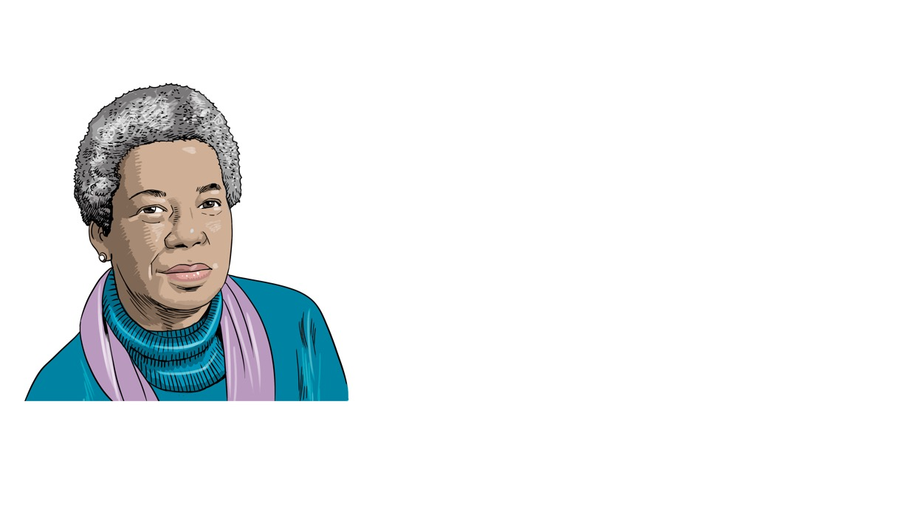
La supremacía blanca y la desigualdad socioeconómica y política
Barbara Fields habla sobre la ILUSIÓN DE LA RAZA (Racecraft) y argumentan que para los supremacistas ”Ejercer poder sobre las personas negras permitió a la clase blanca más alta dominar también a las personas blancas de clases más bajas, al usar el racismo para dividirlas”. (Citaba al historiador C. Vann Woodward)
“La verdadera pregunta era cuáles blancos debían ser supremos”, escribió Woodward.
¿Qué opina usted? ¿Cuánto han cambiado las cosas?
La doctora Fields agregó en una entrevista, “Desearía que las personas dejaran de hablar sobre la supremacía blanca y el privilegio”. (Solamente)
Luego se refirió al Sermón de la Montaña y a la impotencia de las clases, “Si crees que las personas blancas que trabajan son privilegiadas y responsables de todo tu dolor,
cuéntame sobre cuándo los mansos heredarán la tierra”.
Racismo y supremacía blanca van de la mano. Inventadas por el odio y el miedo.
No olvidemos solo hay una raza y esa es la Humana, sin importar nuestro color de piel
Notes:
FUENTE: https://ojo-publico.com/2188/supremacismo-blanco-un-termino-polemico-en-torno-al-racismo-en-eeuu
https://www.splcenter.org/fighting-hate/extremist-files/ideology/white-nationalist

Slide 20
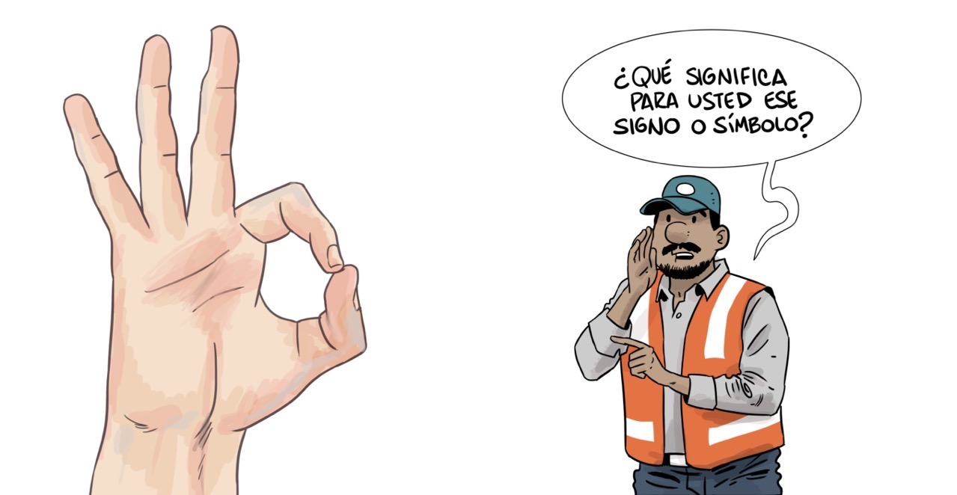
7. Signos y Símbolos de la supremacía blanca
Notes:
ESTO VA EN LAS NOTAS PARA QUIEN FACILITE
Cuando se sostiene contra el pecho con el pulgar en la parte superior, el signo de OK también significa "imbécil" en el lenguaje de señas estadounidense. Su ambigüedad es precisamente la razón por la que es tan útil. Crédito: Adan Perez / EyeEm / Getty Images. - Fuente: https://medium.com/s/story/does-the-ok-sign-actually-signify-white-power-or-what-6cf3309df985

Slide 21
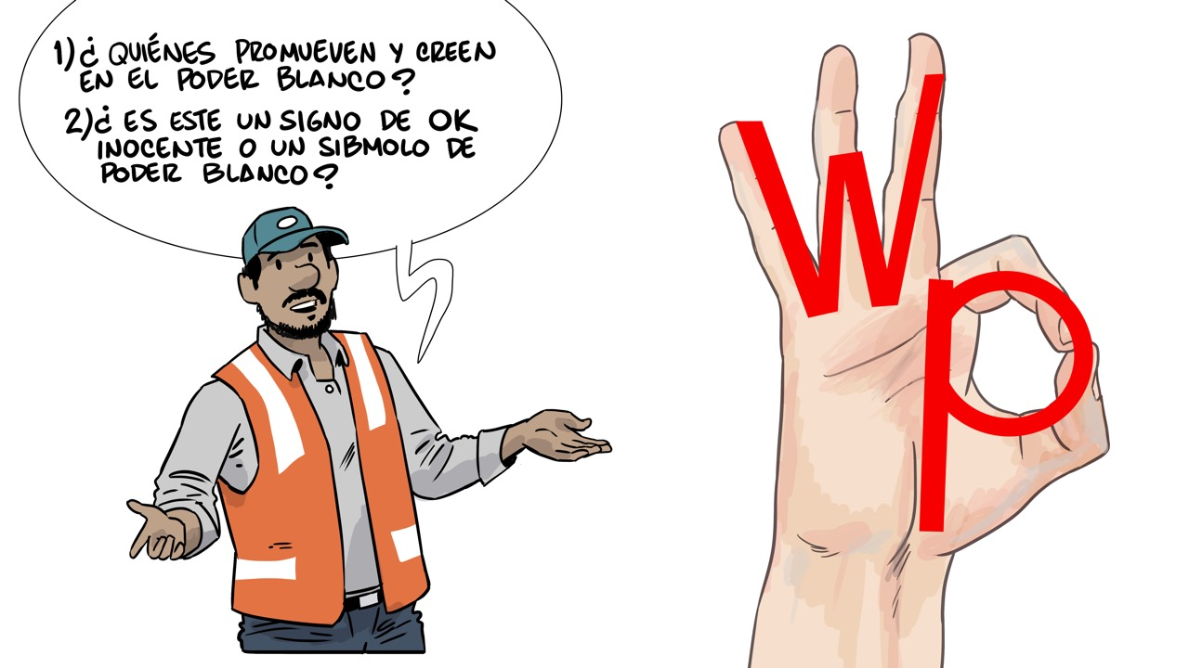
Reconozcamos los Signos y Símbolos de la supremacía blanca
WHITE POWER
PODER BLANCO

Slide 22
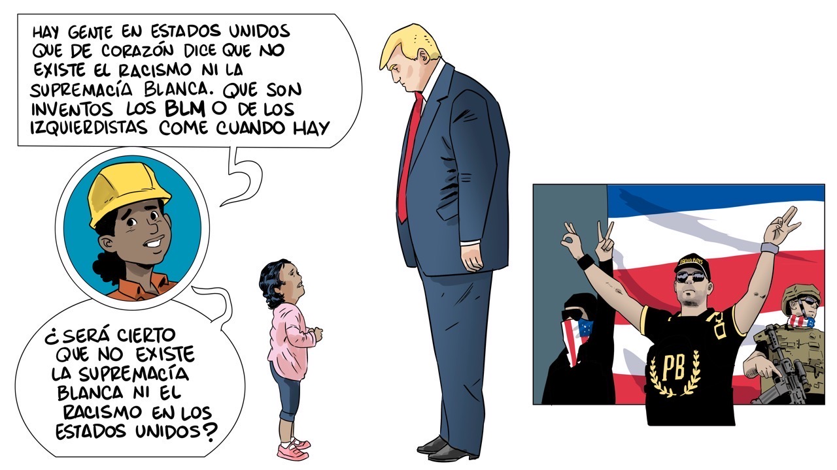
El FBI categorizó al grupo de los "Proud Boys” como extremista y con lazos hacia el nacionalismo blanco. El presidente nacional de "Proud Boys” Henry Tarrio, con seudónimo Enrique y se auto identifica como afrocubano, insiste que no son un grupo de supremacía blanca.
(Marianie R. Staab) @GettyImages FUENTE: @USATODAY
Notes:
SUGERENCIAS PARA LA PERSONA QUE FACILITA:
POR FAVOR HACER LA PREGUNTA DE ESTA DIAPOSITIVA O SLIDE,
ESPERAR QUE LAS PERSONAS PARTICIPANTES CONTESTEN EL CHAT Y LUEGI EXPLICAR LAS IMAGENES. AUNQUE SON HISTORICA Y SE PUEDNE EXPLICAR SOLAS, ES IMOORTANTE DESTACAR QUE EL TRUMPISMO ADAPTOY SE APODERO DEL. SIMBOLO DE OK, Y LO CONVIERTIERONE SUPREMACIA BLANCA DESDE EL AÑO 2015. SI LOS CONFRONTAN DICEN QUE ESTAN DICIENDO QUE ES OKAY PEOR REALMEBTE ES SUPREMACISMO BLANCO.

Slide 23
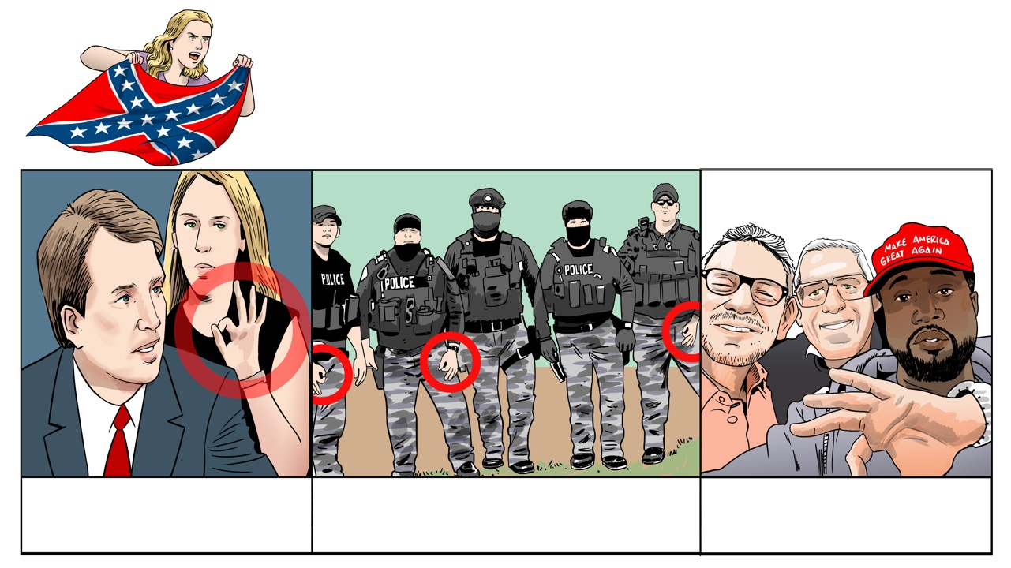
¡Pongámonos Alertas!
La supremacía blanca está a la vuelta de la esquina
Vean al rapero Kayne West y la mano de su amigo Lyor Cohen, ejecutivos de disqueras,
que dicen era el signo de OK.
Vean mano de mujer en apoyo a Brett Michael Kavanaugh para Magistrado de la Corte Suprema de los Estados Unidos. Nominado por el presidente Donald Trump
(25/abril/2018) Kanye tuiteó, con gorra MAGA. Eso inquieta pues es el símbolo de supremacía blanca.
Vean símbolo de los policías
con sus manos

Slide 24
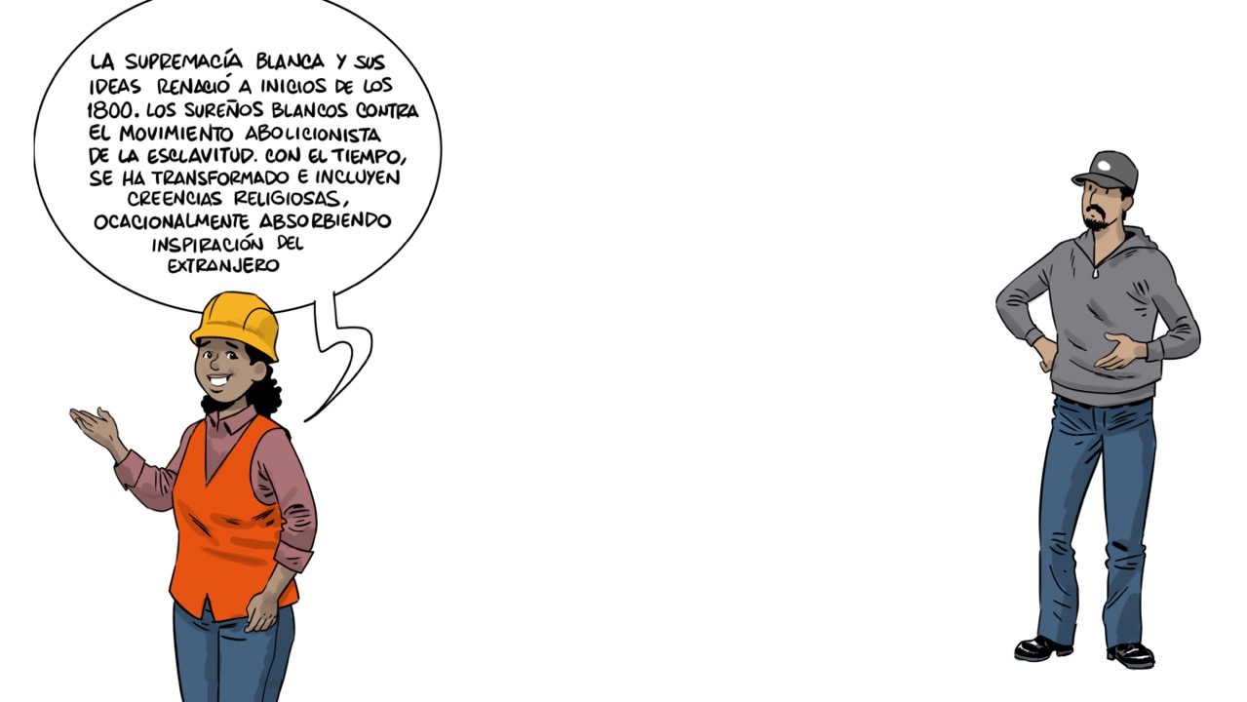
8. Supremacía blanca en USA: Organizada y Desorganizada
Las principales creencias del odio, miedo, racismo y discriminación de los supremacistas blancos de cualquier lugar son que LOS BLANCOS:
1) Deben dominar sobre personas de otros orígenes o “razas”;
2) Deben vivir solos en una sociedad de “puros” blancos;
3) Tienen su propia “cultura” y es superior a las otras;
4) Son genéticamente superiores a las demás.
5) Superan a los judíos (raza con raíces parásitas y malvadas)
6) Son antiinmigrantes por naturaleza.

Slide 25
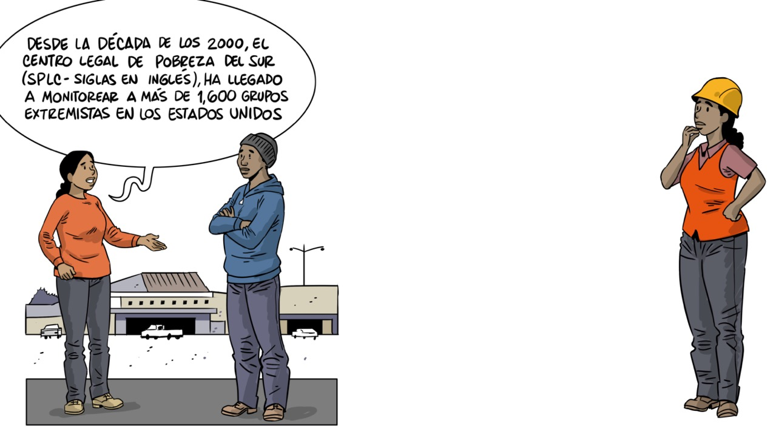
Los grupos nacionalistas blancos defienden ideologías supremacistas blancas o separatistas blancas. Los grupos pueden ser enumerados en una variedad de otras categorías:
Ku Klux Klan,
neo-confederados,
neonazis,
cabezas rapadas racistas, y
muchos de identidad cristiana, que también podrían describirse con justicia como nacionalistas blancos.
Notes:
FUENTE: https://www.splcenter.org/fighting-hate/extremist-files/ideology/white-nationalist

Slide 26
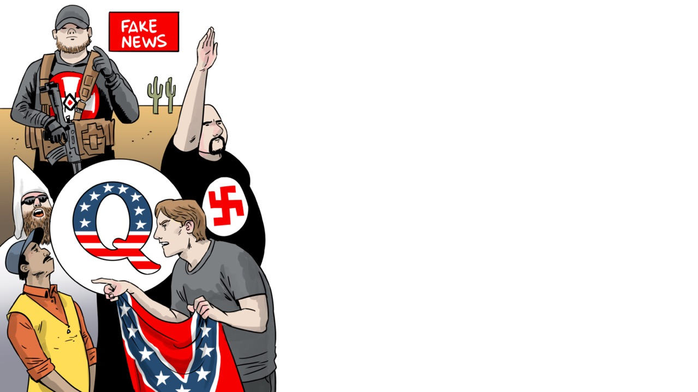
9. Supremacía Blanca y anti-inmigración
A medida que la crisis migratoria continúa creciendo en la frontera del sur, los grupos humanitarios enfrentan un acoso continuo de la extrema derecha que impulsa temas antiinmigrantes y antigubernamentales que difaman a los migrantes. La definen erróneamente como una “invasión”.
Estos ataques son:
Noticias y datos falsos sobre los migrantes
Conspiración por Internet
Grupos de odio y vigilancia de la frontera
Filmar a las personas y grupos de apoyo a los migrantes.
Grupos religiosos que siguen la teoría QAnon, de creencias racistas y caracterizó a los migrantes como “depredadores sexuales violentos, buscadores de cartel y mulas de droga”. Aparte que muchos son una aberración, pandilleros y LGBTQI
Y muchos de odio y temor que los blancos vayan a perder su superioridad

Slide 27
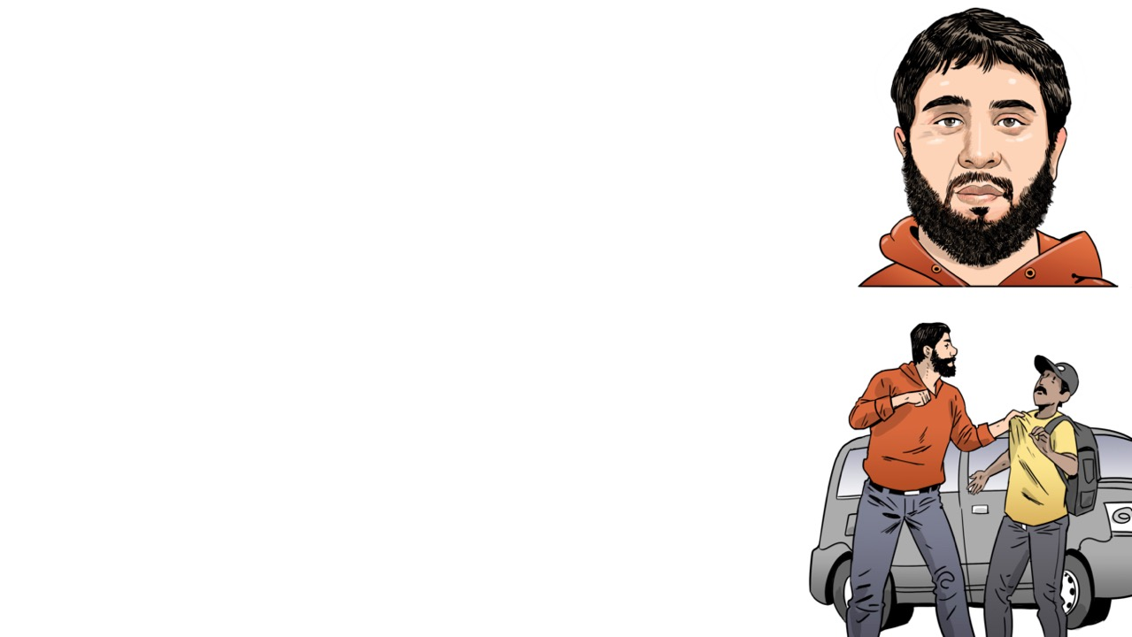
Supremacía Blanca, crímenes de odio y comunidad jornalera
Un hombre de Long Island fue arrestado en una supuesta ola de crímenes de odio en la que atrajo a víctimas hispanas a lugares remotos antes de atacarlas, dijeron las autoridades:
Christopher Cella, de 19 años, de Selden, contrato por primera vez a un hombre de 52 años cerca de La Placita, en Horseblock Road en Farmingville, dijeron los policías. Llevó a su víctima a un sitio de construcción abandonado en Blue Point Road, donde lo atacó, según la policía.
Luego, Cella supuestamente dejó el sitio de construcción y en un 7-Eleven en North Ocean Avenue en Farmingville, también recogió a otro hombre de 60 años. Condujo a la víctima al complejo de condominios Blue Ridge en Granny Road en Medford, donde estranguló al hombre. La víctima pudo escapar de su atacante, dijo la policía.
Cella regresó al 7-Eleven el siguiente día. Ahí recogió a un hombre de 47 años e intentó llevarlo a un lugar desconocido. Pero la víctima comenzó a sospechar y pudo salir disparada del vehículo, dijo la policía.
Christopher Cella
¿Han vivido una experiencia así o
conocen a alguien que le pasó)
Notes:
FUENTE: https://nypost.com/2021/09/20/long-island-man-arrested-for-allegedly-attacking-hispanic-men-cops/

Slide 28
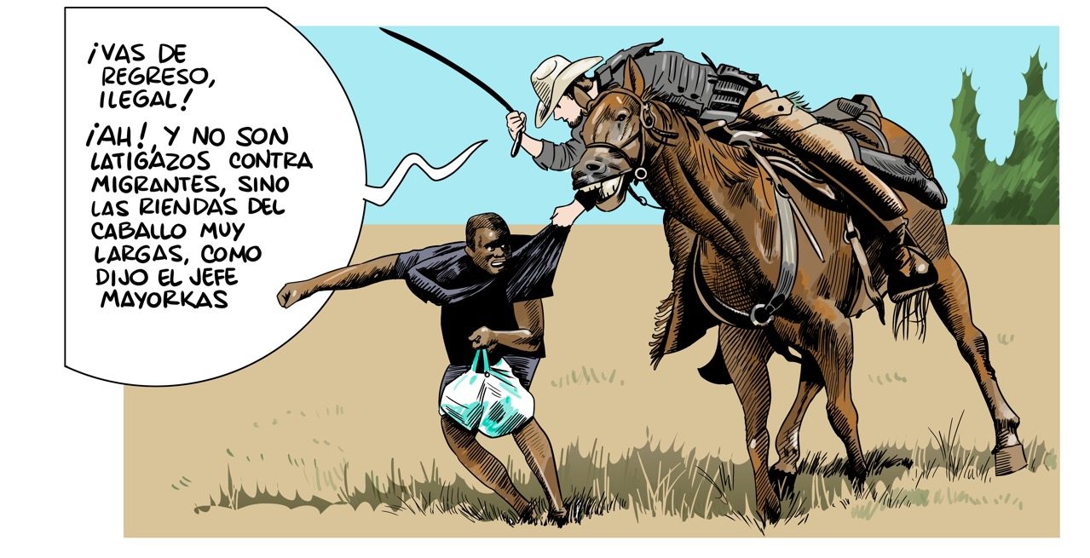
La agresión más reciente de la patrulla fronteriza ¿Serán supremacistas blancos?

Slide 29
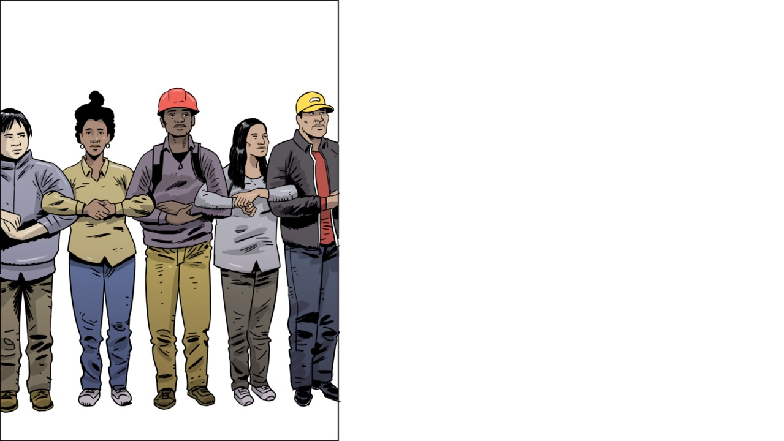
Luchemos como comunidad jornalera, pacíficamente,
frente a los ataques de ODIO de la Supremacía Blanca
Frente a los ataques de los Supremacistas Blancos la comunidad jornalera siempre ha tenido una respuesta de altura con Acciones Pacíficas:
Documentar y denunciar los ataques de odio
Hacer un reporte policial
Manténganse en unidad en el centro o la esquina
No han respondido de manera agresiva, ni con ataques físicos, verbales y ni con señas ofensivas
Han mantenido la calma y han promovido el dialogo
Han mantenido vigilancia de posibles ataques en sus esquinas y centros
Unirse a los movimientos sociales y organizaciones que luchan contra el racismo y la discriminación.
¿Qué acciones y actividades podemos tomar para defendernos del odio?

Slide 30
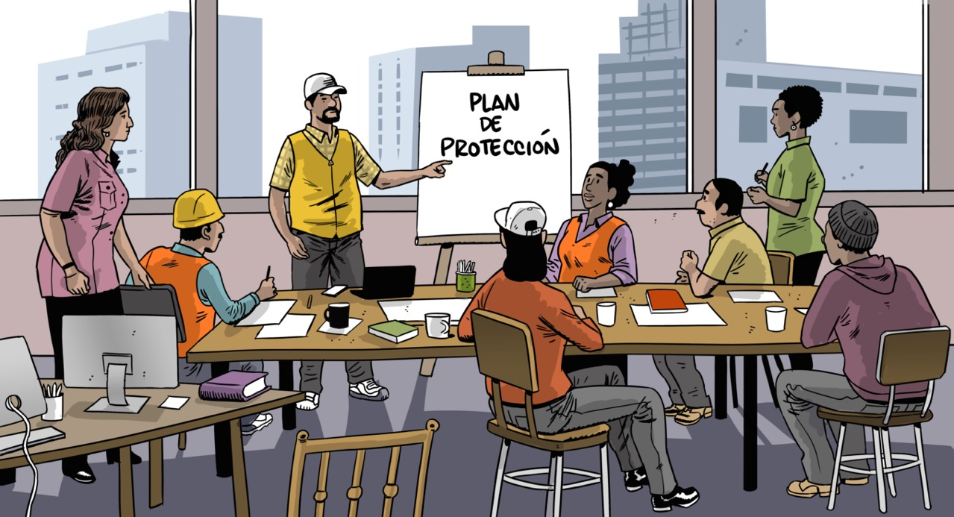
10. HAGAMOS UN PLAN DE ACCIÓN PARA PROTEGERNOS Y LLEVÉMOSLO A CABO

Slide 31
¿PREGUNTAS Y COMENTARIOS?
Sin lucha, no puede haber progreso.
Frederick Douglass

Slide 32
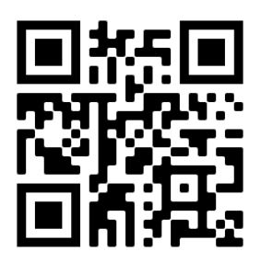
11. EVALUACIÓN
Con la cámara de su celular, sin tomar foto, enfoque el código que se encuentra abajo, el dispositivo tratará de abrir su navegador, y ahí podrá completar la evaluación.

Slide 33
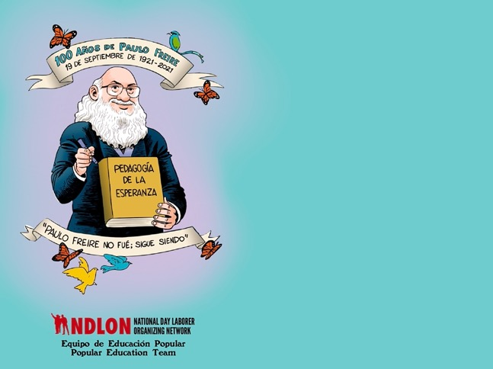
¡La lucha sigue!
Equipo de Educación Popular
Marlom Portillo
E-mail: mportillo@ndlon.org

